Slide 1
KELOMPOK 2 HARDWARE SIKOLA
EDI SUMARDI | MUH CHAERUL | WIWIN SARIYANI | ISLAQ HASTITA HAMZAH | HANIFA

Slide 2
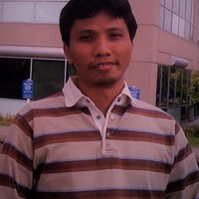
Profil
Narasumber
MUHAMMAD NISWAR
DR. ENG., ST., MIT.
Direktur Sistem dan Teknologi Informasi Unhas (2018-sekarang). Dosen tetap Fakultas Teknik Unhas.
Alumnus Unhas, University of Newcastle, dan Nara Institute of Scince and Technology.
Ahli di bidang teknologi jaringan komputer.
LINKEDIN
WEB UNHAS
Profilnya bisa dibaca di sini.
Profilnya bisa dibaca di sini.

Slide 3
TEAM WORK
Leader
1
Dr. Eng. Muhammad Niswar, ST., MIT.
Programmer
6
Menangani sistem operasi, aplikasi, dan lainnya.
Bagian Jaringan
27
Menangani jaringan internet dan lainnya
Status
Sebagian dari tim ini berstatus sebagai karyawan dan tenaga kontrak di Unhas.

Slide 4

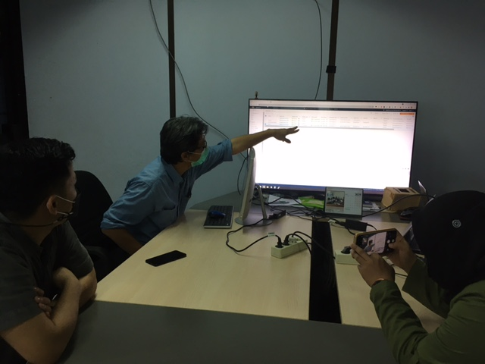
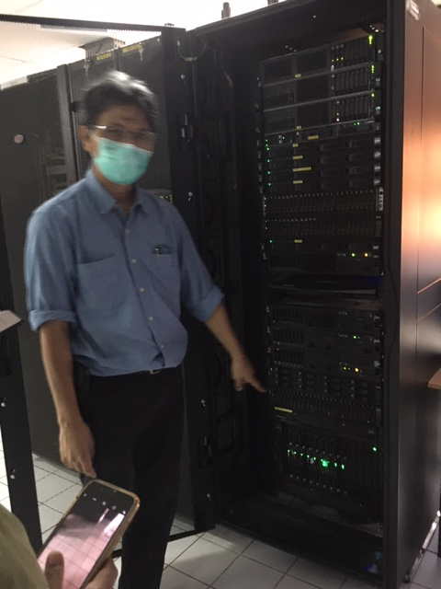
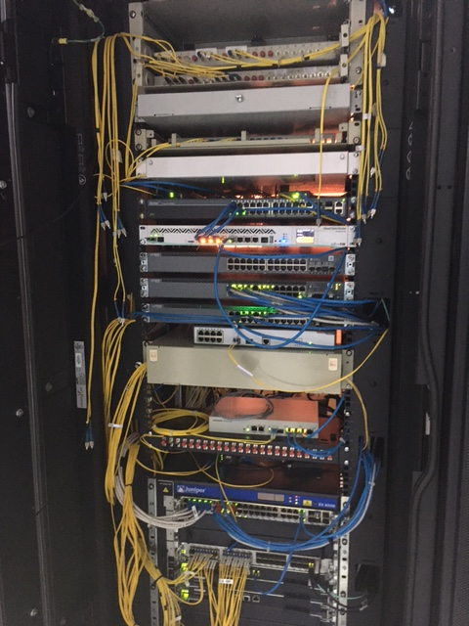
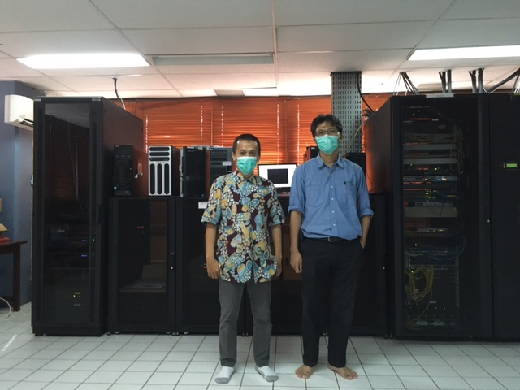
Kunjungan ke ruang server di DSTI, lantai 4 Rektorat Unhas, Selasa, 11 Mei 2021. Ruang server adalah restricted area.
FOTO KUNJUNGAN

Slide 5
SUMBER DATA
Pernyataan _ Narasumber
AWS _ Console
Dr. Eng. Muhammad Niswar, ST., MIT. menyampaikan sejumlah pernyataan dalam wawancara sekitar 30 menit.
Narasumber memperlihat data dari AWS Console.
Pernyatan
Narasumber
AWS
Console
Pengamatan
Langsung
Pengamatan _ Langsung
Hasil pengamatan saat kunjungan di ruang kantor DSTI Unhas.

Slide 6
FOR
YOUR
INFORMATION
Sikola bukan barang baru.
SIKOLA ada sejak 2009, tapi namanya LMS (Learning Management System). Nama Sikola baru dipakai saat pandemi virus corona (rebranding).

Slide 7
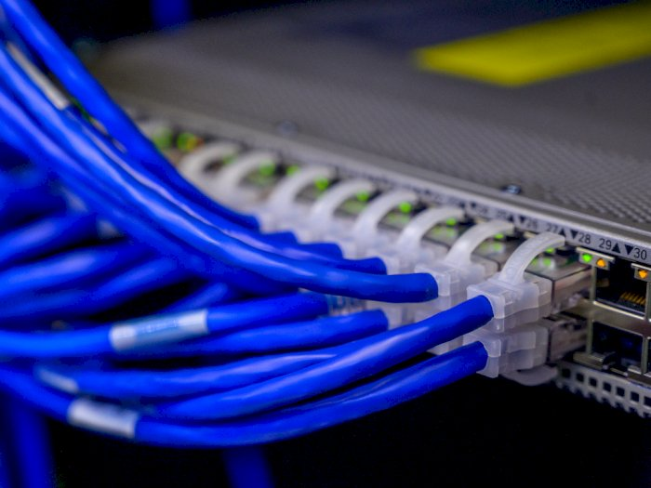
JARINGAN INTERNET
Menggunakan jaringan dari Telkom dan Indosat.
Kabel jaringan:
* Ethernet (jarak dekat)
* Fiber optik (jarak jauh)

Slide 8
Kampus Unhas
Server di kampus terdiri 16 core = setara 16 CPU
Singapura
Menggunakan cloud server AWS (Amazon Web Services)
SERVER
DI 2 TEMPAT

Slide 9
KENAPA HARUS AWS?
KEAMANAN
Di AWS, keamanan dijamin
FLEKSIBEL
Lebih fleksibel, dapat diakses di mana saja dan kapan saja
EFISIEN
Lebih efisien.
Narasumber tak menyebutkan berapa biaya sewa cloud server.
LATENSI
Banyak pengakses dari luar negeri, makanya pakai cloud server untuk meningkatkan latensinya.
Latensi adalah waktu dibutuhkan data untuk melakukan perjalanan antara sumber dan tujuannya, yang diukur dalam milidetik.

Slide 10

BEFORE & AFTER
2
3
Jumlah users diterima/dilayani sebelum migrasi hanya sekitar 8 ribuan. Setelah migrasi, mampu hingga 35K - 40K mahasiswa/users.
Problem muncul ketika upload dan download data di Sikola. Kecepatan akses menurun. Namun, itu juga sangat dipengaruhi oleh prosesor di komputer.
1
Sebelum migrasi, server-nya tetap mampu menerima banyak users, tapi saat mereka mengakses database, maka akan stagnan.

Slide 11
PROFIL USERS
Pengguna Sikola terdiri mahasiswa dan dosen
Mahasiswa
35k – 40K
Eksternal
Selain dari mahasiswa Unhas, Sikola juga diakses mahasiswa dari PT lain di Indonesia, seperti UI, Unibraw, dan Unair.
Dosen
1.6K

Slide 12
AKTIVITAS USERS
WAKTU AKSES
1
2
PERANGKAT
2
2
Sikola banyak diakses pada jam perkuliahan (8 AM - 4 PM), di awal dan akhir semester.
Sikola banyak diakses di mobile dan PC.
SIKOLA
1

Slide 13
KENDALA
Akses data
Kami tak bisa mendapatkan banyak insight soal users dan aktivitasnya karena narasumber belum berkenan membuka data dari Google Analytics untuk Sikola.

